Slide 1
Mítoszok és valóság
- felsőoktatás és tudomány a tények tükrében -
dr. Székely Mózes
elnök, Felsőoktatási Tervezési Testület
2014. június 26., Budapest
Magyar Rektori Konferencia ülése

Slide 2
Felsőoktatási fejlesztéspolitikai és szakpolitikai elemzések az ESZA tervezések fejlesztése érdekében TÁMOP 7.2.1-11/K-2012-0005*
Kutatási alprogramok
Országos és regionális reprezentatív vizsgálatok a képzésekkel és a tudománnyal kapcsolatos attitűdökről
Felsőoktatási informatikai és hallgatói szolgáltatási területek, a hallgatók képzésben való részvételét támogató rendszerek felmérése
Képzési szerkezet vizsgálata, képzési fejlesztési irányok meghatározása, hallgatói kereslet- és hallgatói vonzáskörzet elemzések
Felsőoktatási elektronikus tananyagok minőségi elemzése
Felsőoktatási tudástérkép és K+F, valamint IKT fejlesztés lehetőségeinek vizsgálata
http://www.oktatas.hu/felsooktatas/projektek/tamop721_eszafejl
*A projekt megvalósítója az Oktatási Hivatal Projektigazgatósága volt.

Slide 3
Mítosz: A lakosság nem támogatja a „röghöz kötést”
Az „Aki diplomát szerzett állami finanszírozással, annak legyen kötelező ugyanannyi vagy hosszabb ideig Magyarországon dolgozni” állítással való egyetértés a lakosság körében (a válaszok százalékos megoszlása 1500 fős országos reprezentatív mintán)

Slide 4
Mítosz: A lakosság szerint a diplomások között magas a munkanélküliek aránya
„A diplomások között magas a munkanélküliek aránya” állítással való egyetértés a lakosság körében (a válaszok százalékos megoszlása 1500 fős országos reprezentatív mintán)

Slide 5
A munkanélküliek számának változása 1998-2012 között (ezer fő) Adatok: KSH

Slide 6
Mítosz: A lakosság szerint a magyar egyetemek minősége gyengébb, mint a „nyugatiaké”
„A magyarországi egyetemek minősége, az ott szerzett tudás gyengébb, minta nyugat-európai egyetemeké.” állítással való egyetértés a lakosság körében (a válaszok százalékos megoszlása 1500 fős országos reprezentatív mintán)

Slide 7
Mítosz: A lakosság szerint az anyagi helyzet nem befolyásolja a bejutást az egyetemre
A „Rossz anyagi helyzetű családból nem lehet bejutni egyetemre, főiskolára” állítással való egyetértés a lakosság körében (a válaszok százalékos megoszlása 1500 fős országos reprezentatív mintán)

Slide 8
Mítosz: A lakosság szerint az állam túl sokat költ a felsőoktatásra
„Az állam túl sokat költ a felsőoktatásra” állítással való egyetértés a lakosság körében (a válaszok százalékos megoszlása 1500 fős országos reprezentatív mintán)

Slide 9
Mítosz: A lakosság szerint a felsőoktatás nem javítja az ország nemzetközi megítélését
A „Magyarország hírnevét a felsőoktatás javítja a világban” állítással való egyetértés a lakosság körében (a válaszok százalékos megoszlása 1500 fős országos reprezentatív mintán)

Slide 10
Mítosz: A lakosság szerint a diplomások ne keressenek többet másoknál
Az „Egy diplomásnak jelentősen többet kellene keresnie, mint egy alacsonyabb képzettséggel rendelkezőknek” állítással való egyetértés a lakosság körében (a válaszok százalékos megoszlása 1500 fős országos reprezentatív mintán)

Slide 11
Mítosz: A lakosság szerint könnyű bejutni a felsőoktatásba
A „Mit gondol, mennyire nehéz ma Mo-n egyetemre, főiskolára bejutni?” kérdésre adott válaszok százalékos megoszlása a lakosság körében (1500 fős országos reprezentatív mintán)

Slide 12
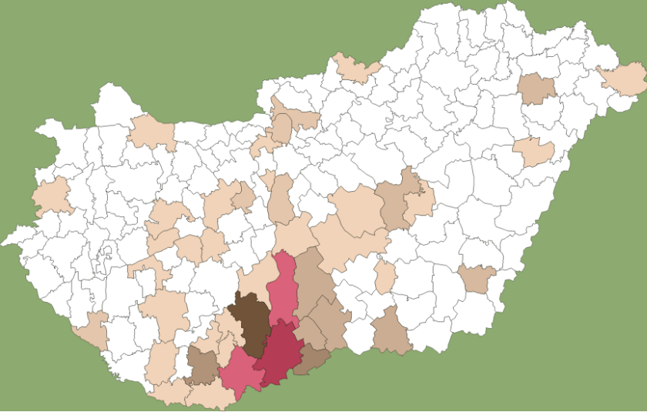
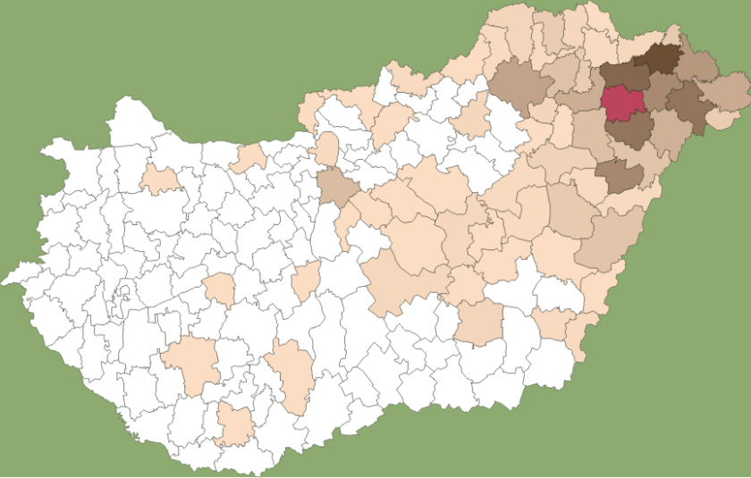
Mítosz: Egy kis főiskola is lehet országos jelentőségű
Az EJF-re 2013-ban felvettek területi eloszlása
(adatok: Educatio)
Az NYF-re 2013-ban felvettek területi eloszlása (adatok: Educatio)
http://felviterkep.oh.gov.hu/terkep

Slide 13
Az EJF vonzáskörzetének változása

Slide 14
Mítosz: Valójában minden szak ugyanolyan

Slide 15
Mítosz: A TÁMOP projektekből sok ezer e-learning tananyag készült
Valóság: digitális tartalom ≠ e-learning tananyag.
a tananyagok kétharmada statikus, modern e-learning lehetőségeket alig biztosító formában készült (doc, pdf)
a maradék egyharmad (SCORM)…
  67%-a ötnél kevesebb ábrát, képet tartalmaz
  77%-a nem tartalmaz multimédiát (hang, animáció, videó)
  82%-a ötnél kevesebb dinamikus tesztkérdést tartalmaz

Slide 16
Mítosz: Az e-learning rendszer modernizálja az oktatási folyamatokat
Valóság: az e-learning rendszer egy keret, ami koncepció és tartalom nélkül nem változtat semmin.
miközben a művészeti képzéseket leszámítva szinte mindenhol található e-learning rendszer, a gyakorlati felhasználási mód a fájlfeltöltés és üzenetküldés
E-learning rendszer kiegészítő funkcióinak használata (oktatók)
Megosztott digitális tartalmak gyakorisága

Slide 17
Mítosz: A hallgatói szolgáltatások legfontosabb célja a tanulás támogatása
A fejlesztési törekvések céljai között a „középmezőnybe” sorolódik.
Fejlesztési célok | Elsődleges | Másodlagos | Elsődleges alterület
Új szolgáltatások bevezetése | 7 | 9 | Hallgatói élet, Toborzás, Nemzetközi hallgatói, Speciális hallgatói, Minőségbiztosítás, Sport, Alumni
Meglévő szolgáltatás(ok) színvonalasabbá tétele | 5 | 8 | Toborzás, Állásközvetítés, Lakhatás, Speciális hallgatói, Sport
Hatékonyabbá tétel IKT fejlesztéssel | 5 | 8 | Könyvtár, Gyakornoki program, Állásközvetítés, Juttatások, Minőségbiztosítás
Meglévő szolgáltatás(ok) kapacitás bővítése | 4 | 4 | Gyakornoki program, Integráció, Állásközvetítés, Nemzetközi hallgatói
Tanulmányi teljesítmény növelésének segítése | 3 | 7 | Tehetséggondozás, Integráció, Speciális hallgatói
Személyi juttatások bevezetése, bővítése | 2 | 3 | Tehetséggondozás, Költségtérítés
Lemorzsolódás csökkentése | 2 | 0 | Integráció, Költségtérítés
Hozzáférés megkönnyítése | 1 | 4 | Könyvtár
Piaci források becsatornázása | 0 | 9

Slide 18
Az oktatás színvonalát segítő szolgáltatások a leginkább fejlesztett területek és a legkevésbé fejlesztettek közt is előfordulnak.
 | Beavatkozások száma | % |  | Beavatkozások száma | %
Külföldi hallgatók szolgáltatásai | 73 | 14% | Hallgatói juttatások, támogatások | 20 | 4%
Egyetemi élet | 58 | 12% | Lakhatással, kollégiumi elhelyezéssel kapcsolatos szolgáltatások | 19 | 4%
Tehetséggondozás | 45 | 9% | Speciális igényű hallgatói csoportoknak nyújtott szolgáltatások | 17 | 3%
Tanulmányok előtti szolgáltatások | 40 | 8% | Szakmai lehetőségek közvetítése | 17 | 3%
Alumni szolgáltatások | 38 | 8% | Gyakornoki programok | 10 | 2%
Sport szolgáltatások | 35 | 7% | Külföldi ösztöndíjjak | 8 | 2%
Karriertanácsadás | 32 | 6% | Költségtérítések támogatása | 4 | 1%
Könyvtár, jegyzet szolgáltatások | 30 | 6% | Képzések és képzési szintek közötti átjárást és eligazodást segítő szolgáltatások | 3 | 1%
Hallgatói integrációt segítő szolgáltatások | 28 | 6% | Összesen | 504 | 100%
Minőségbiztosítás | 27 | 5%

Slide 19
Népszerű mítoszok a magyar felsőoktatási kutatás-fejlesztésről

Slide 20
1. mítosz: Ismerjük a hazai kutatás-fejlesztést és annak eredményeit
Az országban nem áll rendelkezésre átfogó K+F indikátorrendszer és a trendvizsgálatokhoz szükséges kapcsolódó idősorok
  az általunk javasolt indikátorrendszer 130 elemből áll
  ebből kulcsindikátor 41 db
  a 41 indikátor 2/3-hoz - nehézségek árán - legalább egy adat kinyerhető
  a legjobban adatolt a ráfordítások területe (80%)

Slide 21
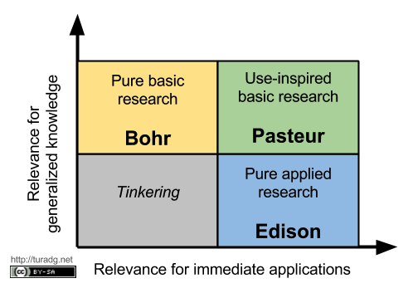
2. mítosz: Egy tudós/intézmény vagy alapkutatásokkal vagy alkalmazott kutatásokkal foglalkozik
Egy kontinuum ellentétes végpontjai
A valóságban pedig (Stokes, 1997)

Slide 22
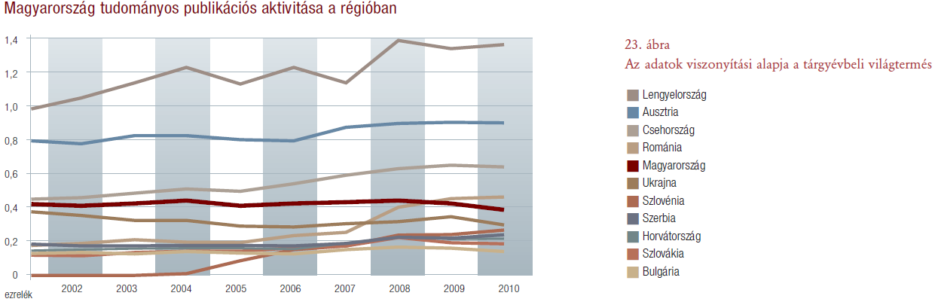
3. mítosz: A régióban kiemelkedő a teljesítményünk
Kampis et al., 2011; MTA Beszámoló 2009-2010

Slide 23
4. mítosz: A műszaki és természettudományok elvesztették népszerűségüket
Milyen tudományterület érdekli? % (N=1500, lakossági)

Slide 24
Köszönöm a figyelmet!
Dr. Székely Mózes mozes@elte.hu, 30/4454-007

